Slide 1
Как два студента ворвались в большой бизнес
Инвестиции, электровелосипеды и большая мечта

Slide 2
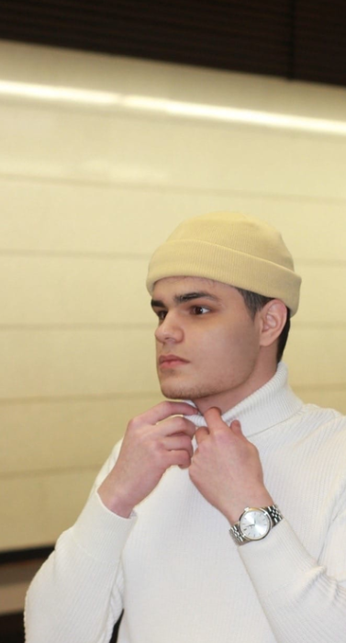
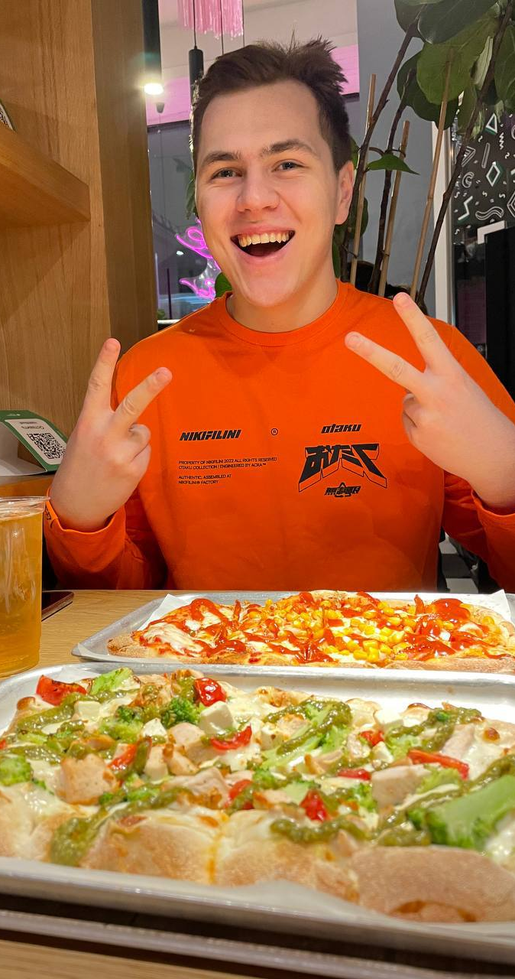
Привет
Мы Сема и Саша, создатели сервиса по аренде электровелосипедов для курьеров «Где Велос»
Стартап, если хотите)
Как школьнику или студенту привлечь капитал, создать бизнес и не прогореть?
– постараемся ответить

Slide 3
Все началось с этих двух велосипедов
16 марта 2022 года – первый звонок с Авито от потенциального арендатора
17 марта 2022 г. – первая аренда электровелосипеда
Арендаторы приходили к Семену прямо в подъезд…

Slide 4
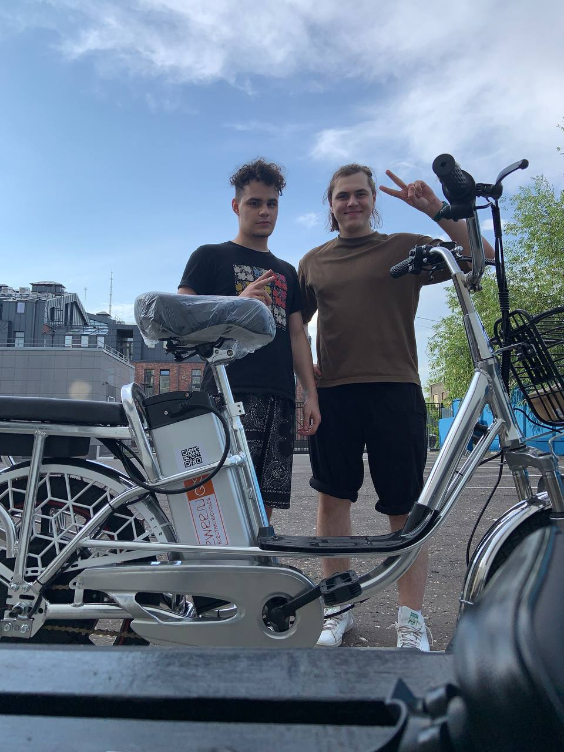
Теперь не одногруппники, а бизнес-партнеры
В мае 2022 г. мы объединили свои небольшие капиталы и начали совместный путь органического развития

Slide 5
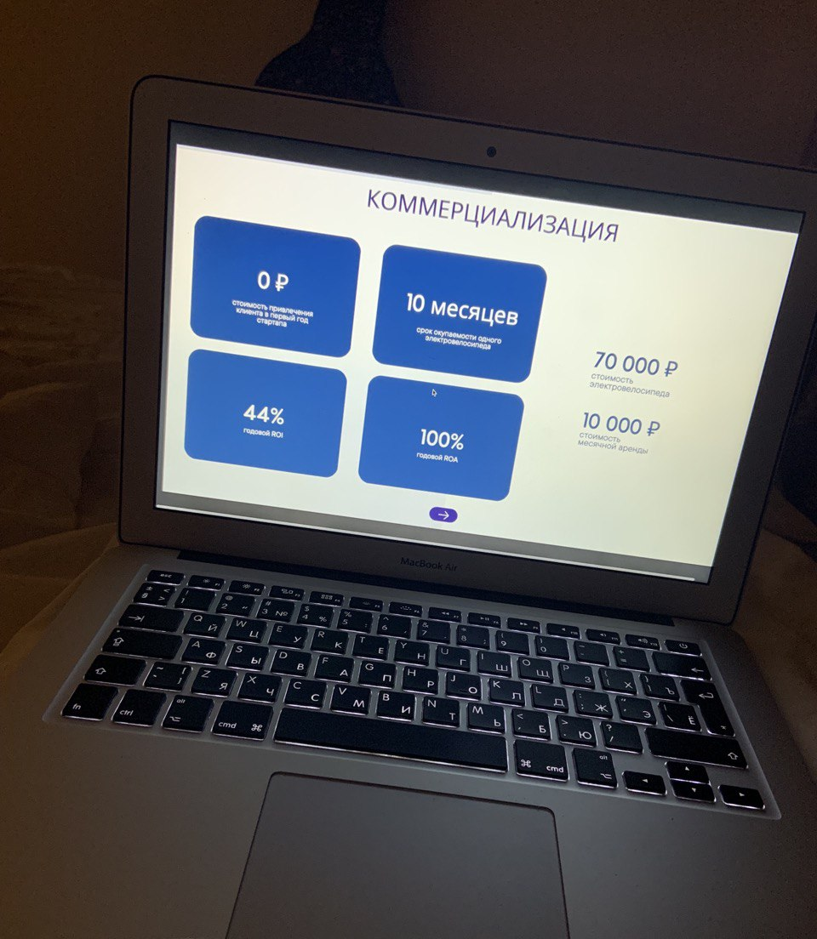
Хапнуть деньги от государства за бесплатно
В мае 2022 года Бизнес Инкубатор предложил поучаствовать в розыгрыше гранта
Сначала Семен, а потом и вдвоем с Сашей подались на грант и отзащищались дважды
Реально так зарубились за миллион рублей в студенческом стартапе

Slide 7
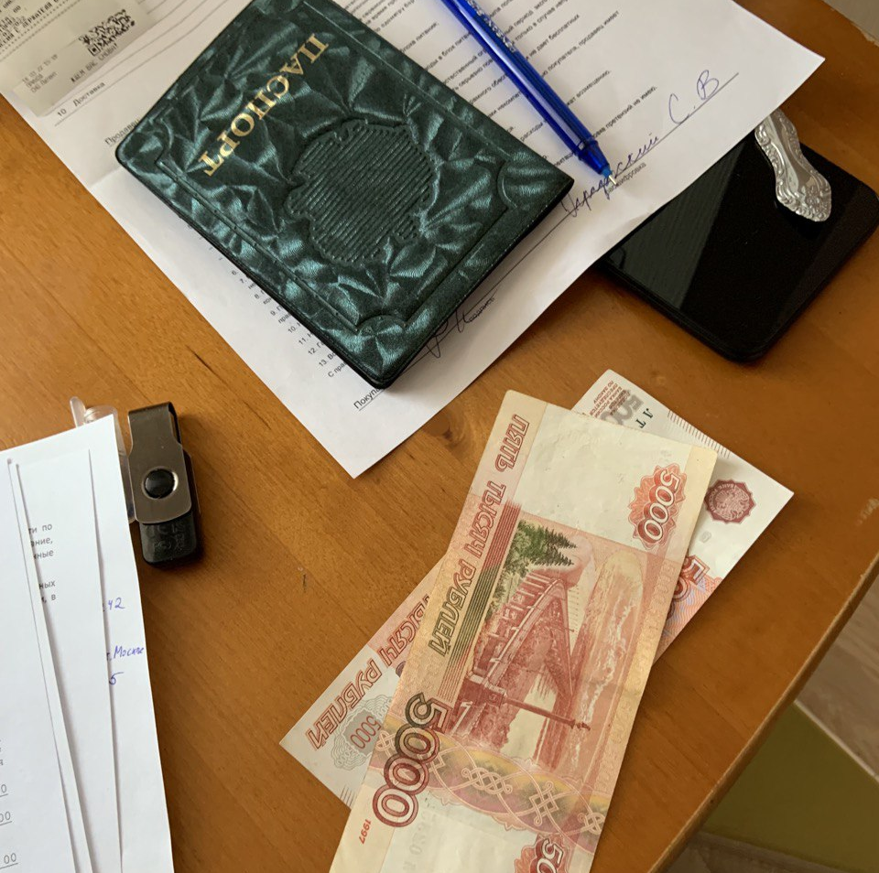
Немножко теории
Глобально есть 2 метода:
- заемные инвестиции
- посевные инвестиции
P.S.: не забывайте правило 3 F: friends, family, fools
P.S.S.: Грант - bullshit

Slide 8
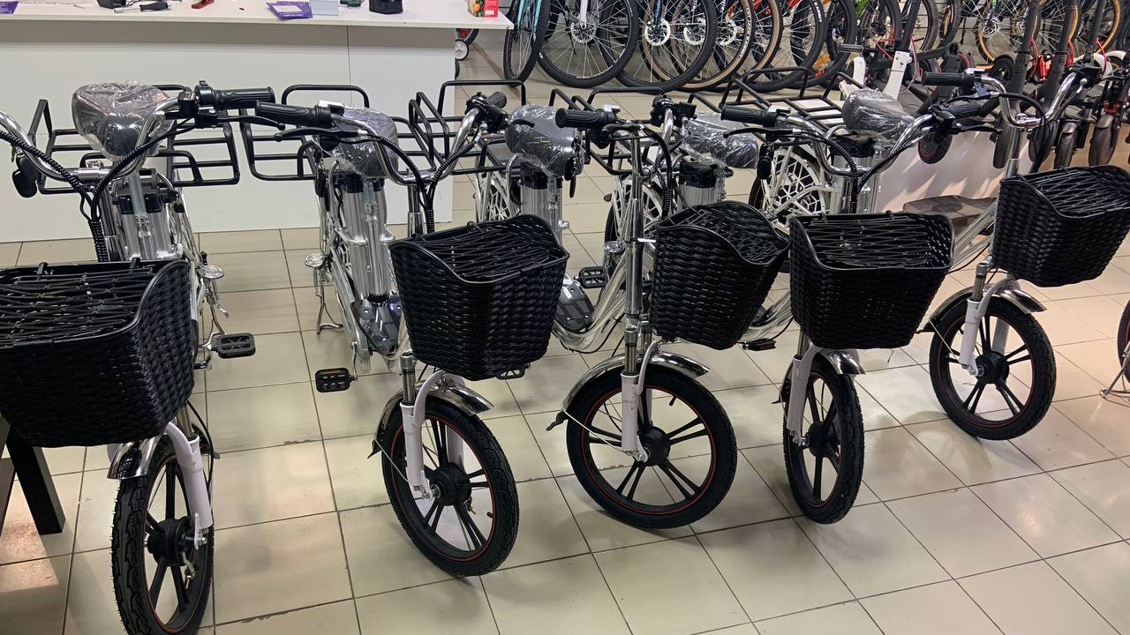
Саша сказал, что стоит искать инвестора… Значит найдем!
И нашли таки!
Получили 19 000 000 руб. от инвестора
В 19 раз больше, чем давал грант!

Slide 9
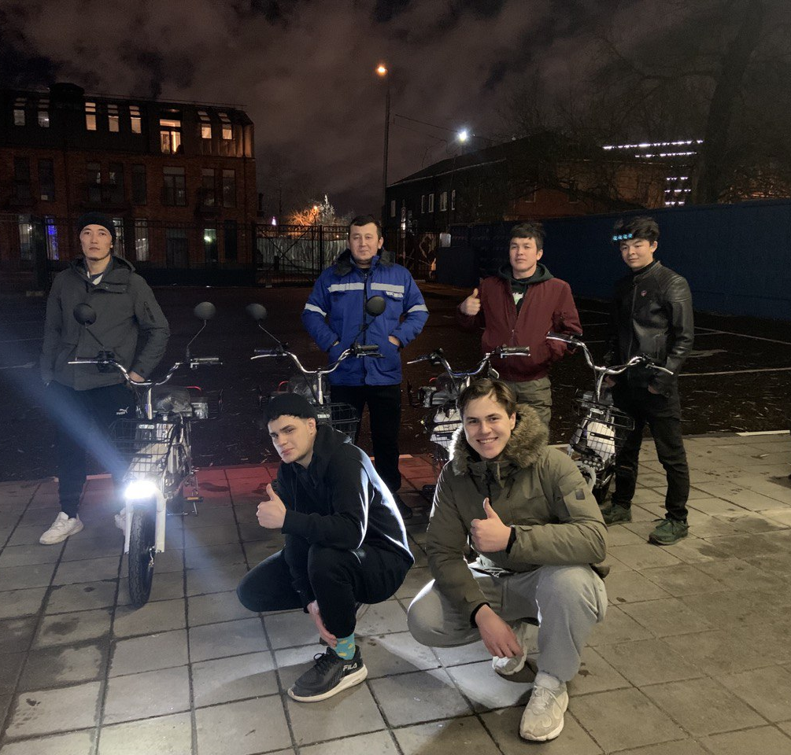
Стресс-тест
Закупка 20 электровелосипедов в России
Проверка спроса
Разработка приложения

Slide 10
Приложение
Вот из-за этой штуки мы крутые и инновационные

Slide 11
Открыли первый офис весной 2023

Slide 12
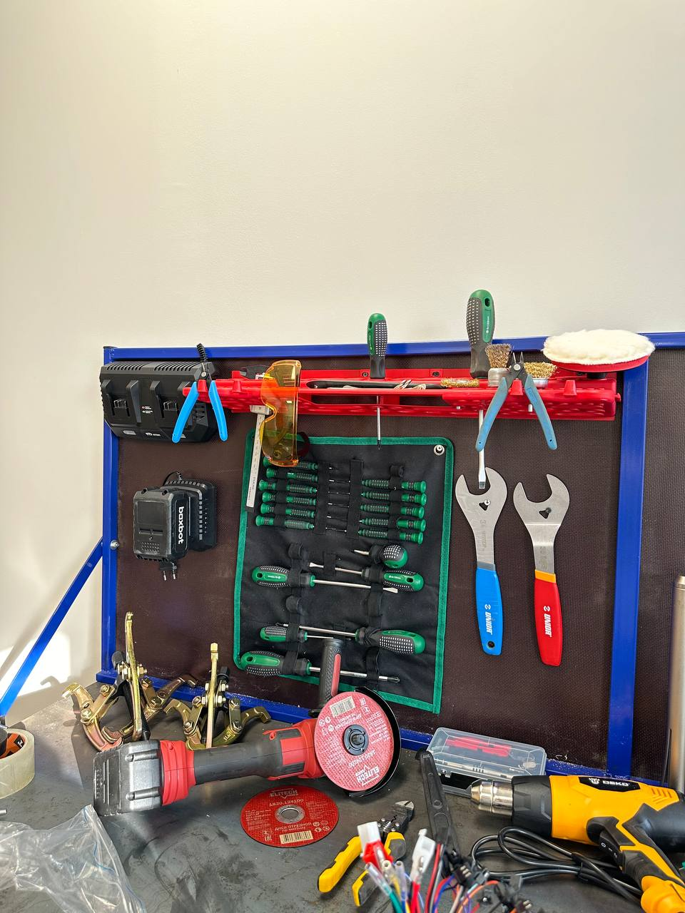
Затем второй весной 2024

Slide 13
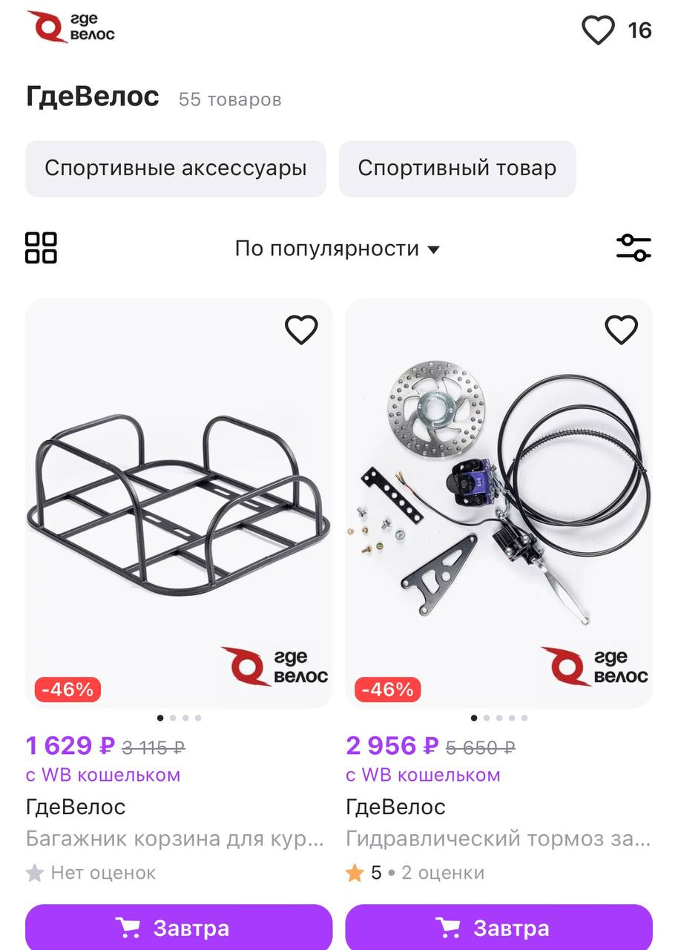
Вышли на маркетплейсы!

Slide 14
Большое спасибо за ваше внимание!

